Slide 1


Slide 2


Slide 3
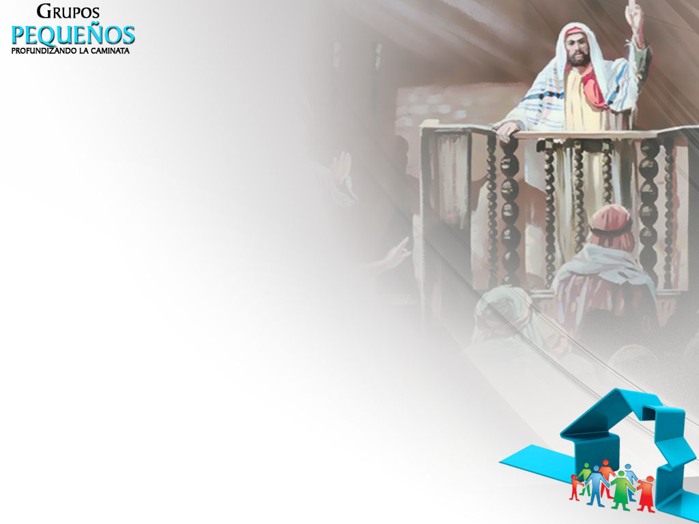
¿Por qué estudiar el establecimiento y la vida de las sinagogas en el tiempo de Jesús? ¿Hay alguna relación entre las Sinagogas y los Grupos Pequeños?

Slide 4

PARALELO HISTÓRICO

Slide 5

Cuando el Templo de Jerusalén fue destruido, en el año 70 d.C., a manos de los romanos, lo que permitió a la comunidad judía seguir adelante y sobrevivir fueron las sinagogas. Permitieron en este momento de crisis extrema que el pueblo judío siguiera adelante en su vida religiosa, en su vida comunitaria. Llegará un momento, previo al regreso de Jesús, en que ya no se podrá predicar abiertamente en las iglesias, y entonces, lo que dará fuerzas a los miembros para seguir adelante en su fe y apoyarse mutuamente serán los grupos pequeños, establecidos en los hogares o en lugares no públicos.

Slide 6
ORIGEN DE LA SINAGOGA

Slide 7
Surgieron durante el exilio babilónico, cuando el Templo de Jerusalén estaba en ruinas. La tradición atribuye su fundación al profeta Ezequiel.
Cuando el Templo fue destruido por Tito, en el año 70, había entre 480 y 394 sinagogas en Jerusalén.
Después del año 70 (destrucción del Templo de Jerusalén), la sinagoga en la Palestina Romana continuó funcionando como un centro comunitario por excelencia.

Slide 8
REFLEXIONES CON RELACIÓN A LOS GRUPOS PEQUEÑOS

Slide 9

Expansión y sinagogas están relacionados. Importante el sentido de establecer, dondequiera que estemos, estos grupos pequeños, que serán centros de fortalecimiento de los fieles y un medio de constituirse en luz para nuestros vecinos.

Slide 10
Una situación extrema (por ejemplo, la destrucción del Templo en Jerusalén) permitió comprobar la bendición de las sinagogas en la conservación del pueblo judío y de sus creencias. No temamos las dificultades, aunque sean extremas; la fortaleza de un grupo pequeño será una bendición para seguir adelante, a la espera del pronto regreso de Jesús.

Slide 11
PROPÓSITO Y FUNCIÓN DE
LA SINAGOGA

Slide 12

1. Enseñanza de la Ley
La sinagoga es el lugar de la Torah, que debe ser leída y enseñada. Hechos 15:21. Los que iban a la sinagoga debían retornar a casa “enriquecidos en el conocimiento de las leyes sagradas”.
Otro aspecto fundamental en la sinagoga era la enseñanza, a los miembros, de la manera en que la ley se aplicaba en la vida práctica cotidiana.

Slide 13
1. Enseñanza de la Ley
En Masada, una fortaleza judía en el desierto, destruida poco después de la caída del Templo de Jerusalén, fueron encontradas abundantes cantidades de rollos de la Biblia en proximidades de la sinagoga, sugiriendo que la lectura de las Escrituras era una característica importante de la actividad en la sinagoga.

Slide 14

2. ¿Cómo era la lectura de la Palabra en la sinagoga?
La sinagoga era un santuario y escuela a la vez, donde el Libro es leído meditado, comentado.

Slide 15
REFLEXIONES EN RELACIÓN CON LOS GRUPOS PEQUEÑOS

Slide 16
La sinagoga estaba dedicada al estudio de la Torah y de los mandamientos. Deberíamos, en los grupos pequeños, enriquecernos mucho especialmente del estudio de los mandamientos de Dios que abarcan toda la enseñanza que se encuentra en las leyes de Dios enunciadas en la Ley y los profetas.

Slide 17

La variedad de personas que leían las Escrituras nos hace pensar en la importancia de distribuirse las lecturas y los comentarios entre varios líderes. He aquí la clave para la formación, al mismo tiempo, de potenciales nuevos responsables para futuros grupos pequeños.

Slide 18
LA SINAGOGA COMO LUGAR DE ORACIÓN

Slide 19
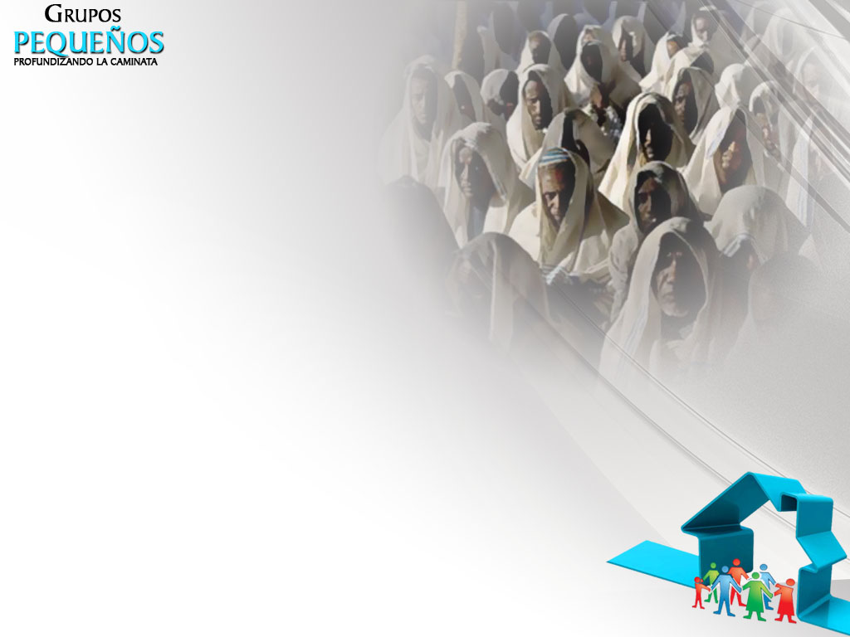
Era el lugar establecido en que la gente debía orar y en el cual se prometía una respuesta. El hombre que tenía una sinagoga en su pueblo y no oraba en ella era llamado un mal vecino.
La oración no era de menor valor que el sacrificio en el Templo; Dios estaba presente en la sinagoga al igual que en el Templo. Cuando se congregaban diez personas en la sinagoga, la presencia divina estaba con ellos.

Slide 20
REFLEXIONES EN RELACIÓN CON LOS GRUPOS PEQUEÑOS

Slide 21
La oración en la sinagoga reemplazaba a los sacrificios en el Templo. Nuestros grupos pequeños deben ser lugares en los cuales se derrama el alma, como pequeña comunidad, delante de Dios, y la oración es tan vital como la respiración.

Slide 22
LA SINAGOGA COMO UNA ESCUELA

Slide 23
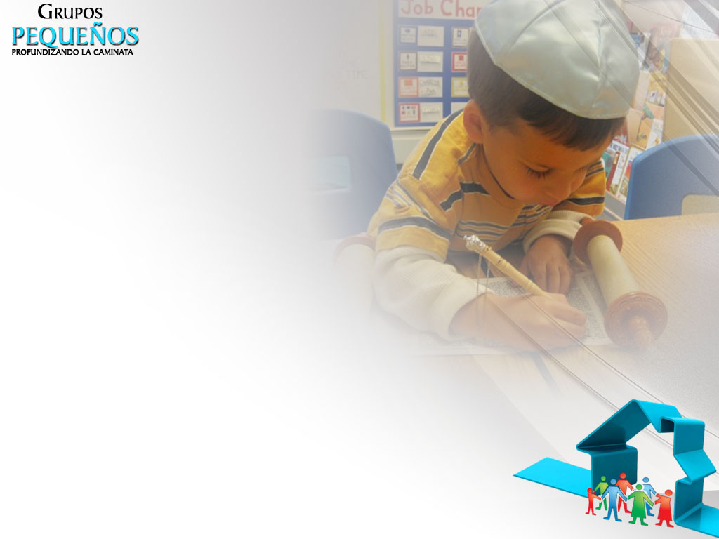
Las sinagogas eran, principalmente, lugares de enseñanza y de aprendizaje. O servían como escuelas o contenían aulas donde los niños podían recibir instrucción.
Los rabinos estudiaban en las sinagogas, y por eso Filón las llamaba “lugares donde se enseñan las virtudes”. Había, normalmente, una biblioteca en la sinagoga.

Slide 24
REFLEXIONES EN RELACIÓN CON LOS GRUPOS PEQUEÑOS

Slide 25

La sinagoga era el centro educativo religioso por excelencia, para los niños y los jóvenes. Junto con los padres, era responsable por la formación del carácter y de la vida espiritual de la juventud. Es un gran desafío que nuestros grupos pequeños desarrollen una estructura que les permita ser, también, un lugar de crecimiento efectivo para los hijos de sus participantes, y también para otros niños que pudieran asistir.

Slide 26
Necesitaríamos acondicionar un lugar, dentro del hogar huésped, para la clase especial de los niños y los jóvenes, y tener un programa escrito de estudio de la Biblia bien planificado y preparado para ser entregado a los dirigentes. Esto no es una opción; es un paso obligación.

Slide 27
LA RELACIÓN ENTRE EL TEMPLO Y SINAGOGA

Slide 28
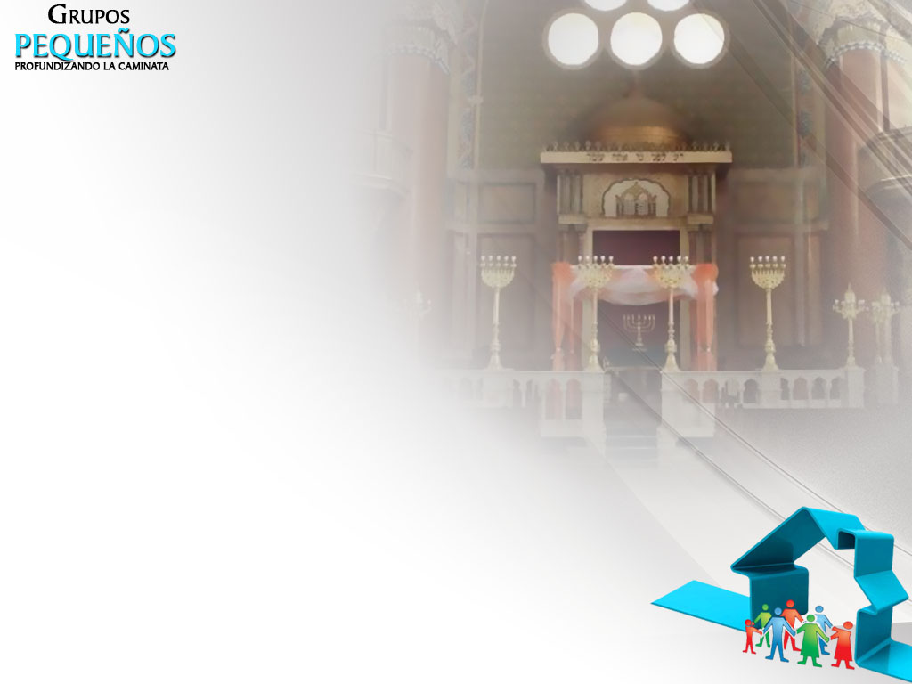
No existía rivalidad alguna entre Templo y sinagoga; por el contrario, la sinagoga fue un complemento muy importante. Existían sinagogas en las inmediaciones del Templo. Sin embargo, después de la caída de Jerusalén en el año 70, la sinagoga reemplazó al Templo La adopción de los candelabros y de muchas prácticas litúrgicas procedentes del Templo deja esto bien en claro. Se desarrolla un ministerio de la Palabra, en lugar del culto sacerdotal.

Slide 29
“El hecho de que el judaísmo pudo soportar el desastre del año 70 virtualmente sin ningún quiebre, debe ser sin lugar a dudas acreditado principalmente a la sinagoga” W Bacher.

Slide 30
REFLEXIONES EN RELACIÓN CON LOS GRUPOS PEQUEÑOS

Slide 31
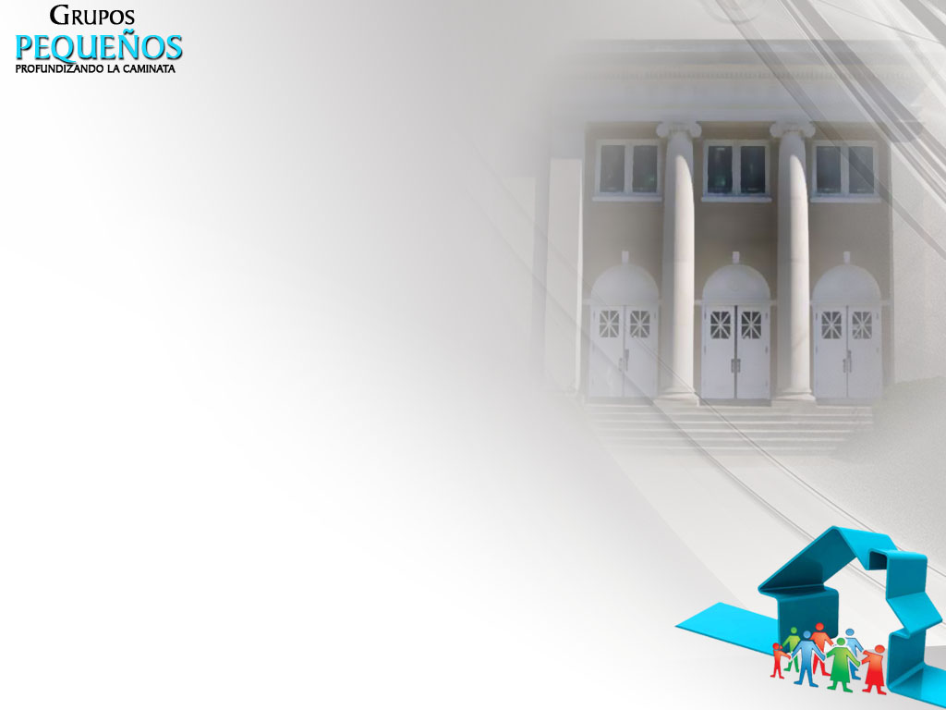
Finalmente, las iglesias, sus edificios y sus miembros serán amenazados y estarán en peligro, no se podrá predicar o realizar el culto en esos edificios oficiales. Será entonces cuando los grupos pequeños (que ya ahora, en la actualidad, son un gran apoyo de la predicación de la iglesia, posibilitan el apoyo mutuo de la fe de los hermanos y para cumplimiento de la misión), ayudarán decididamente a que nuestros miembros continúen siendo luces, apoyándose mutuamente y manteniéndose firmes para preparar a un pueblo para el regreso de nuestro Señor.
¡Qué desafío para promover y crear muchos grupos pequeños en todos los lugares donde nuestros hermanos estén viviendo!

Slide 32
LA SINAGOGA COMO CASA DE CONSEJO Y LUGAR DE ASAMBLEA

Slide 33
Las sinagogas sirvieron como lugares de asamblea para discusiones comunales, y de reuniones para dirimir asuntos públicos, para hacer anuncios, solemnizar juramentos, administrar castigos y ejecutar manumisiones.

Slide 34
LA SINAGOGA COMO HOSPICIO Y LUGAR DE ACOGIDA

Slide 35
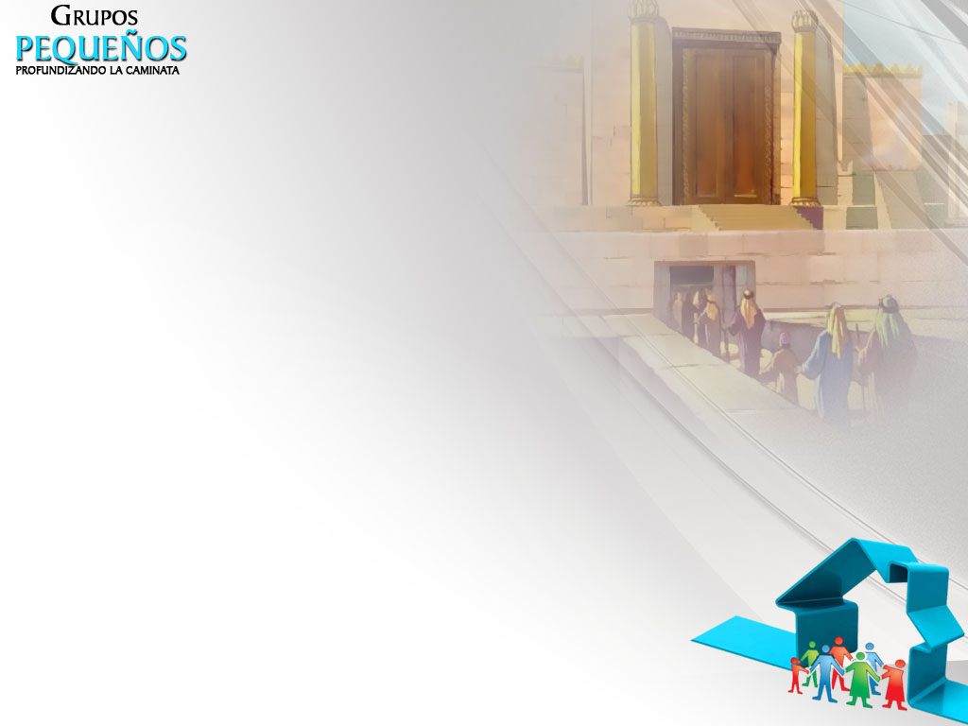
Las sinagogas eran hospedajes para alojar a los judíos visitantes.
La inscripción de Teodoto con habitaciones
e instalaciones de agua
para proveer a las
necesidades de los
viajeros.

Slide 36
REFLEXIONES EN RELACIÓN CON LOS GRUPOS PEQUEÑOS

Slide 37
Nuestros grupos pequeños ¿no podrían ser también un lugar de acogida y de ayuda para las personas más necesitadas que vienen a adorar con nosotros en los hogares?
Es un lugar en que las personas pueden abrir el corazón, relatar sus necesidades y luchas, sin el temor de ser juzgados o criticados.

Slide 38
FUNDACIÓN Y SOSTENIMIENTO

Slide 39
El fundar y sostener una sinagoga era tarea de la congregación.
Todos los judíos hayan tenido que contribuir con ella. Los nombres de los donantes se inscriben en las porciones que ellos han patrocinado. A veces, los montos de patrocinio eran muy altos. Los rollos de la Torah eran donados por los miembros, y también las luces y las lámparas.

Slide 40
REFLEXIONES EN RELACIÓN CON LOS GRUPOS PEQUEÑOS

Slide 41
El ejemplo de la sinagoga era digno de imitarse. Es una invitación a ser más generosos y económicamente comprometidos con las necesidades materiales, para una buena marcha de nuestro grupo pequeño y de la predicación del evangelio.

Slide 42
EL LIDERAZGO DE LA SINAGOGA

Slide 43
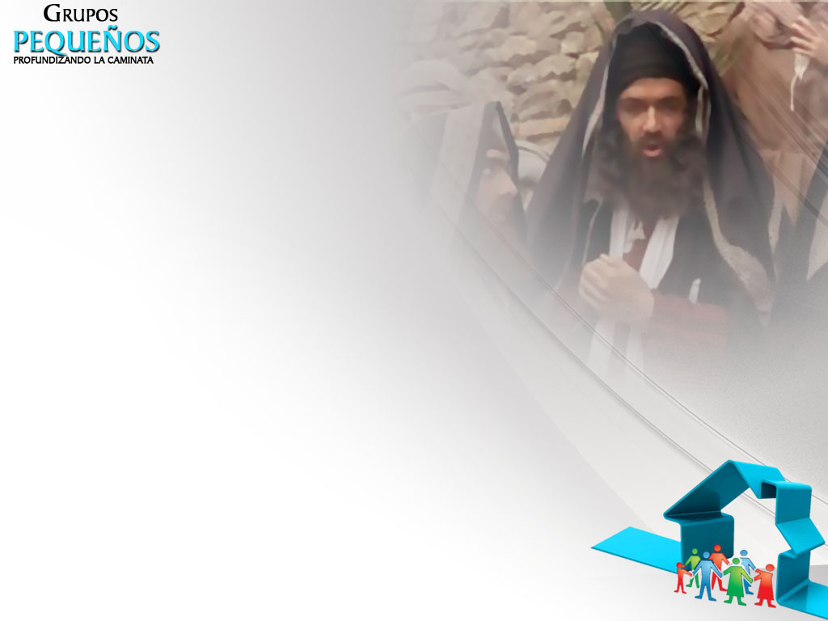
En particular, la sinagoga era una institución laica y estaba principalmente liderada por los fariseos, aunque los sacerdotes también tomaban su lugar de vez en cuando. Las Escrituras podían ser leídas por cualquiera, aun las mujeres y los niños parecían no estar excluidos.

Slide 44
Aprovechemos los talentos de cada uno, de tal manera que todos se sientan parte de las actividades de adoración y de estudio de la Biblia en el grupo pequeño.

Slide 45
CUANDO LA IGLESIA ERA SINAGOGA O UN GRUPO PEQUEÑO

Slide 46
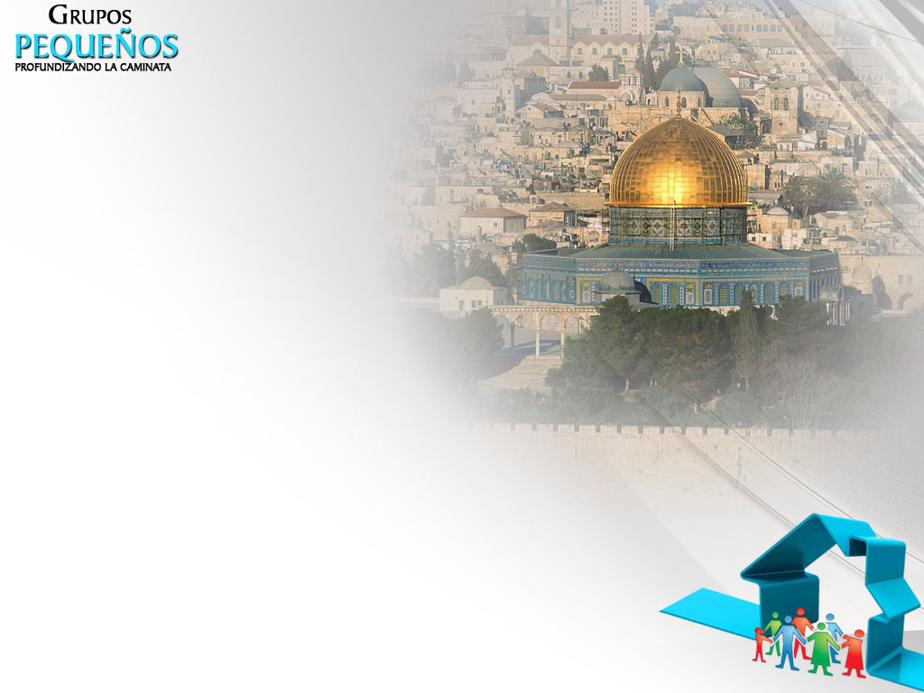
Con base en la experiencia que los convertidos tenían de las sinagogas no fue difícil de organizarse en grupos pequeños.
De acuerdo con Joachim Jeremías, la población regular de Jerusalén, en la época de Jesús, era de aproximadamente veinte mil habitantes, y de doscientos mil durante las fiestas de peregrinación. Eso significa que la mitad de la población judía de Jerusalén era creyente.

Slide 47
Según Elena White, “la organización de la iglesia de Jerusalén iba a servir como un modelo”. En Hechos 2 se habla de 3.120 creyentes; en Hechos 4, de más de 5.000. Cualquiera que conoce, sabe que no hay ningún edificio, en Jerusalén, donde se pueda tener un encuentro con 3.000 o 5.000 personas. La iglesia primitiva no se juntó en grandes edificios para su adoración, sino en las casas.

Slide 48
¿Cuántas personas podrían reunirse en una casa, en la época de la iglesia primitiva? No mucha, quizá 20 a 25 por casa. Cada casa era una iglesia local; si eran 10.000 los creyentes, tenían un mínimo de 400 casas-iglesias locales en Jerusalén.

Slide 49
REFLEXIONES EN RELACIÓN CON LOS GRUPOS PEQUEÑOS

Slide 50
La obra empezó en Jerusalén en grupos pequeños. La obra en el tiempo del fin se terminará, también, por medio del trabajo y la misión de los grupos pequeños.

